Slide 1
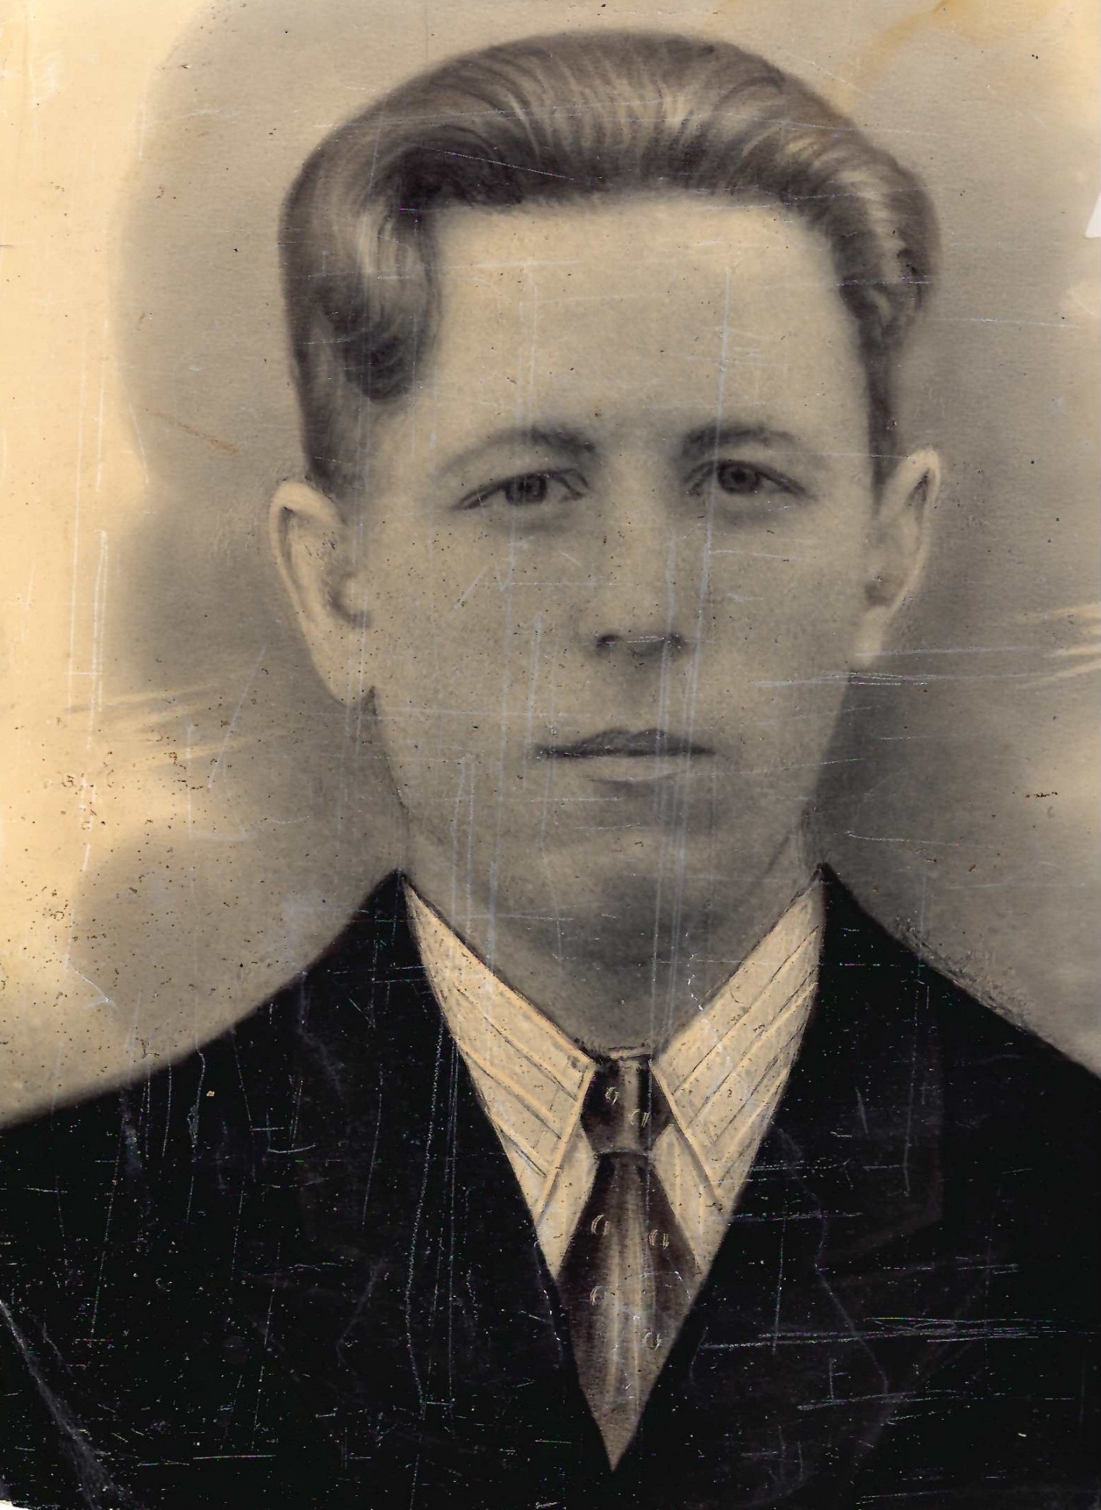
КУЗЬМЕНОК ДМИТРИЙ МИХАЙЛОВИЧ
1923-2002

Slide 3
Смирнов
Павел Васильевич
1919-1988

Slide 4
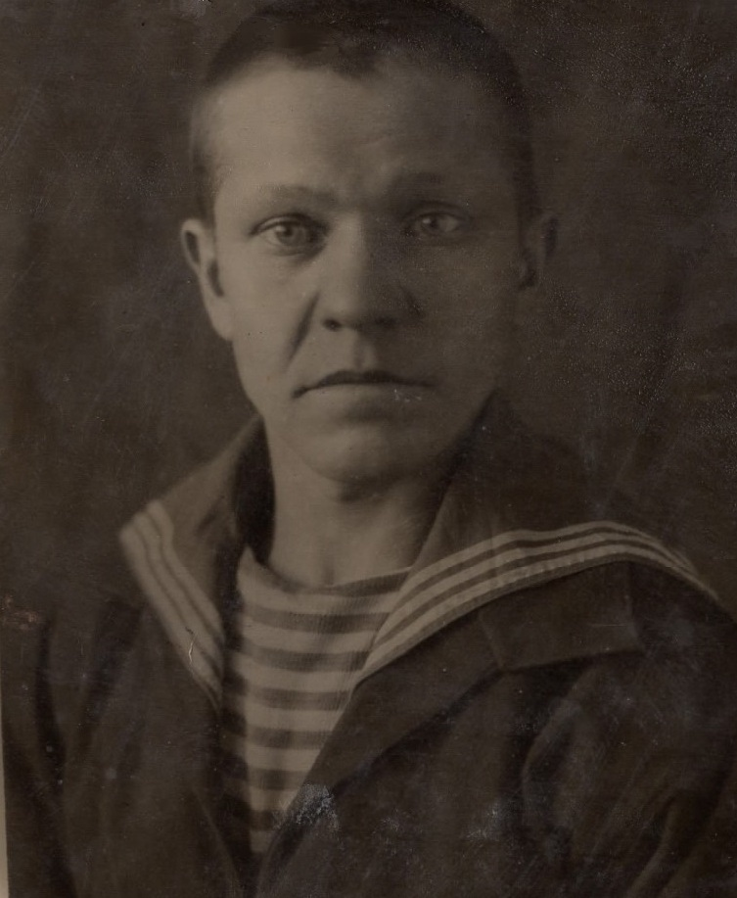
Филинов
Николай Федорович
1910-1972

